Slide 1
Муниципальное бюджетное дошкольное образовательное учреждение «Зубово - Полянский детский сад №1 «Сказка» комбинированного вида» 431110, Республика Мордовия, Зубово -Полянский район, р. п. Зубова Поляна, ул. Крупской, д.1, тел.(8 834 58) 2-18-98
ПОРТФОЛИО
Материалы к
смотру – конкурсу
«ЗЕЛЕНЫЙ ОГОНЕК»
2015г.

Slide 2
Схема организации дорожного движения

Slide 4
Информационная справка

Slide 6
Задачи
1. Создать в педагогическом коллективе атмосферу значимости по проблеме «Предупреждение детского дорожно-транспортного травматизма».
2.Повысить уровень профессиональной компетентности педагогов.
3. Формировать у детей практические навыки поведения в различных ситуациях на улицах.
4. Активизировать внимание родителей к решению задач по обучению детей дорожной азбуке.
5.Организовать предметно-развивающую среду в МБДОУ по данной проблеме.

Slide 7
Формы организации образовательного процесса по ПДД в ДОУ
Работа с педагогами
Работа с детьми
Работа с родителями
Просветительская деятельность
Взаимодействие с организациями

Slide 8
1. Работа с педагогами:
*Анкетирование
*Педагогические советы
*Семинары-практикумы
*Открытые просмотры НОД
*Контроль
*Методические объединения
*Презентации

Slide 9
* Консультации «Игра - ведущий метод обучения детей безопасному поведению на дорогах» Голдеева Е.Г.- учитель -логопед

Slide 10
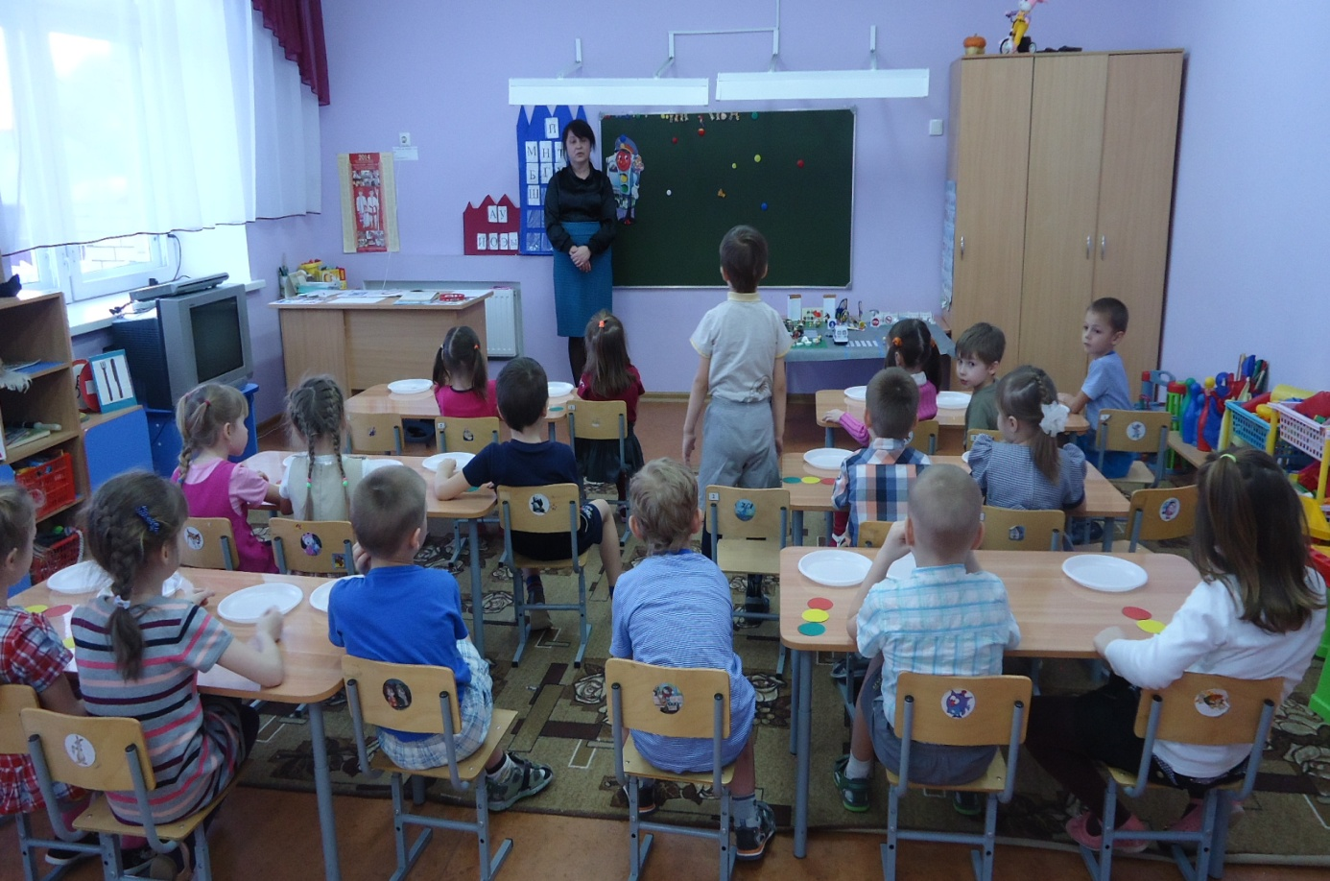
2.Работа с детьми:
*НОД

Slide 11
*Проект «Маленький пешеход» (для детей 4-5лет)

Slide 12
* Праздники и развлечения

Slide 13
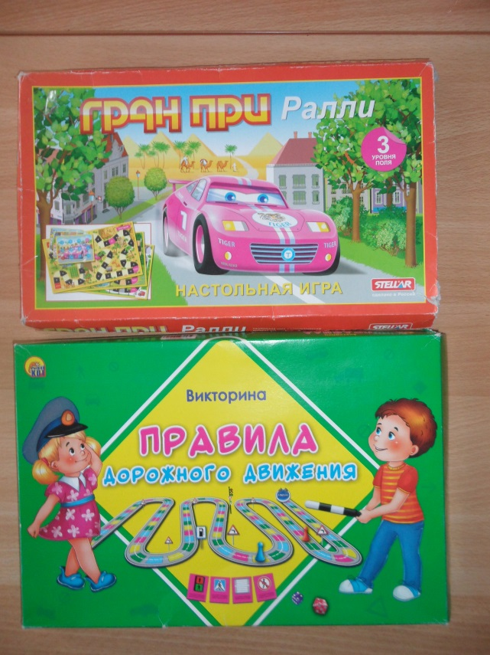
* Игры дидактические

Slide 14
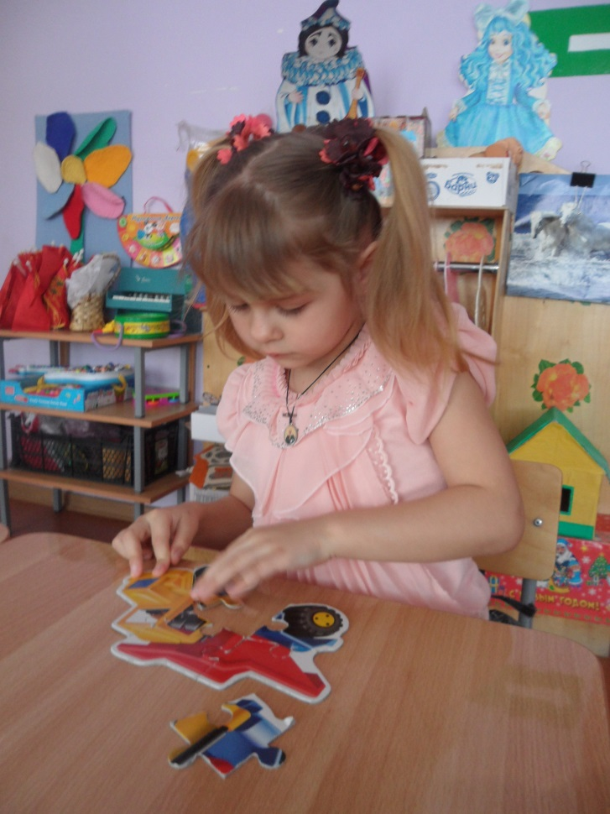

Slide 15
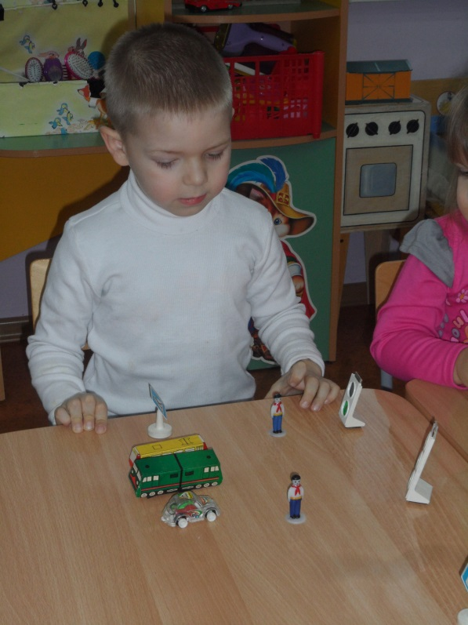

Slide 16
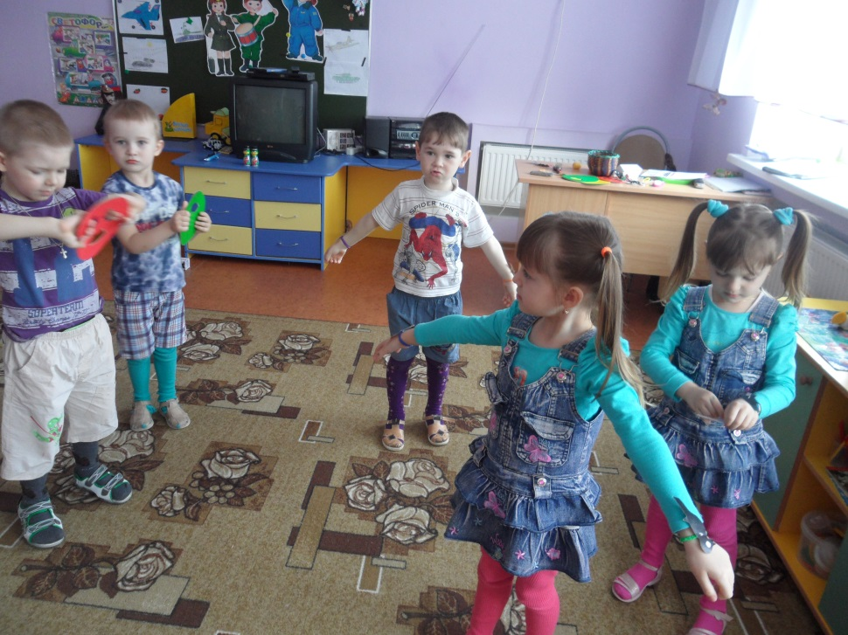
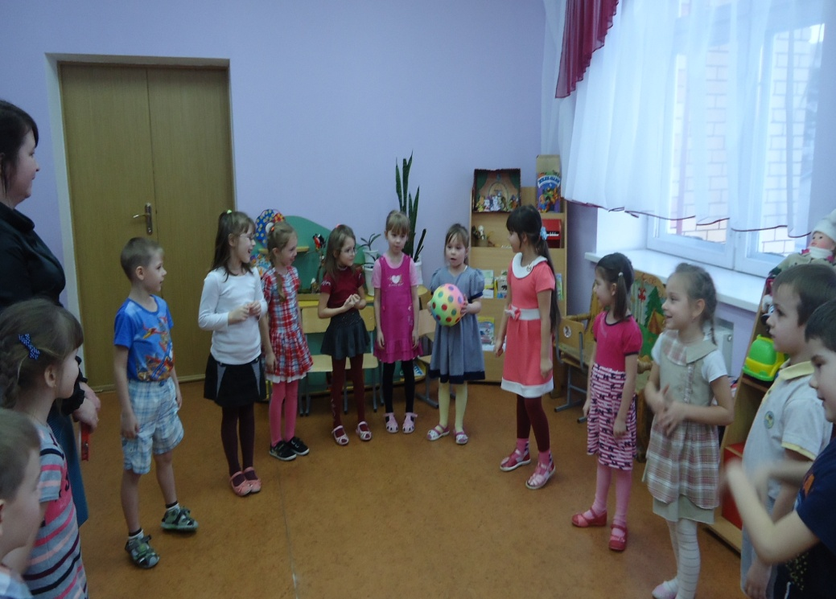
*Подвижные игры
«Воробушки и автомобиль»
«1,2,3…
знак дорожный назови!»

Slide 17
«Три сигнала светофора»

Slide 18
Сюжетно-ролевые игры в игровых уголках

Slide 20
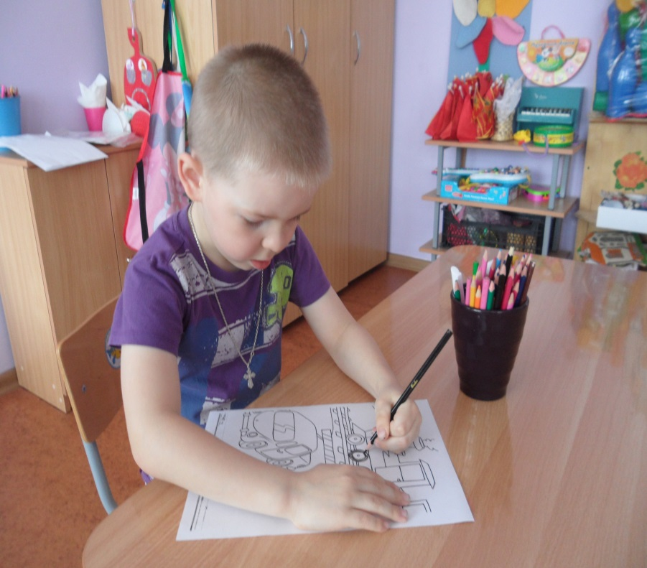
*Самостоятельная деятельность детей Раскрашивание тематических картинок

Slide 21
Рассматривание альбомов, книг

Slide 22
3. Работа с родителями * Консультации *Анкетирование *Родительские собрания *Дни открытых дверей *Совместные праздники *Помощь родителей в организации развивающей среды

Slide 23
*Совместные выставки с детьми рисунков и поделок

Slide 27
* Поделки из бросового материала

Slide 28
*развивающая среда в группах ДОУ

Slide 30
4. Просветительская деятельность *сайт ДОУ (http://dszp1skazka.a2b2.ru/) *индивидуальные сайты педагогов *СМИ *Выпуск брошюр, папок передвижек

Slide 32
5. Взаимодействие с организациями *ОГИБДД *библиотека *гимназия

Slide 33
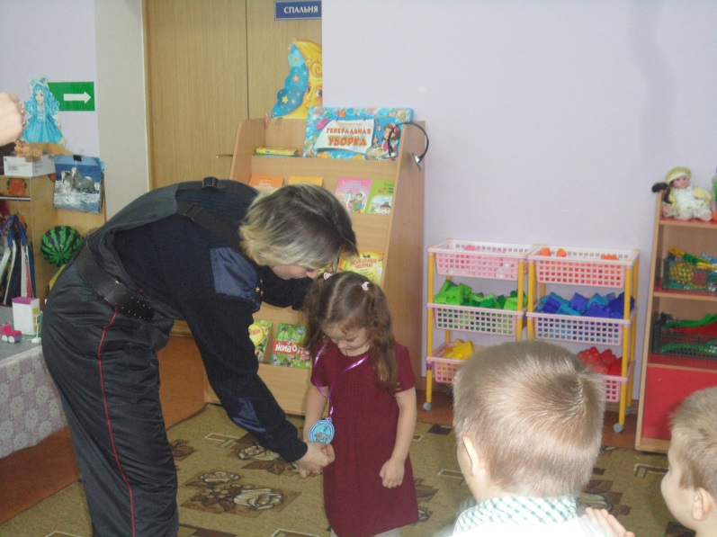

Slide 34
Наши награды и победы

